Slide 1
Fine-Grained, Secure and Efficient Data Provenance on Blockchain Systems
Pingcheng Ruan , Gang Chen , Tien Tuan Anh Dinh , Qian Lin , Beng Chin Ooi
汇报人：李贤
学号：51205901064

Slide 2
区块链
共识（Consensus）
所有的区块链都假设拜占庭容错（ Byzantine failure）模型。
比特币（Bitcoin)使用的工作量Pow（Proof-of-work ）协议
超级账本（ Hyperledger）使用的是 PBFT协议
数据模型（Data model）
Unspent Transaction Outputs (UTXOs)
Account-based data model

Slide 3

一个简单的例子
Unspent Transaction Outputs (UTXOs)
A余额100元，B余额100元
Block1：
A:100
B:100
Block2
A:90
B:110
转账10元
Account-based data model
用户A：
t0:100元
t1:-10元
用户B：
t0:100元
t1:+10元
用户A
用户B

Slide 4
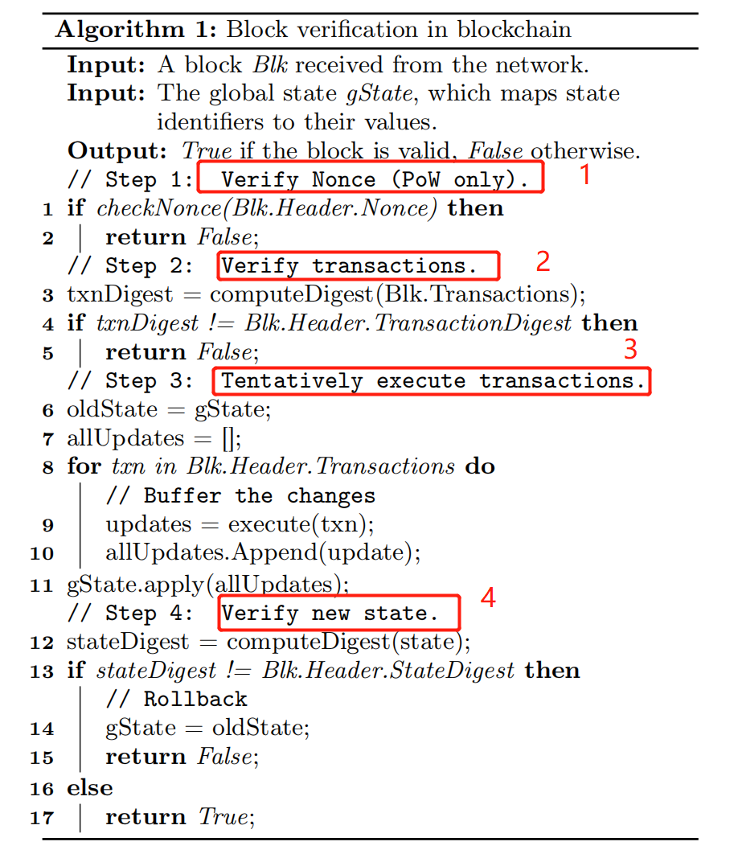
区块链
区块链
块结构（ Block structure）
1.PreviousBlockHash：前一个块的哈希值
2.Nonce：用于检查块的有效性。
3.TransactionDigest：交易摘要
4.StateDigest: 状态摘要
块结构（ Block structure）
1.PreviousBlockHash：前一个块的哈希值
2.Nonce：用于检查块的有效性。
3.TransactionDigest：交易摘要
4.StateDigest: 状态摘要
块验证（ Block verification）

Slide 5
一个简单的例子
现有的系统：需要重放近期B每天的交易，才能判断出是否允许转账
条件：B的近一个月的每日余额大于 T
转账
为了解决这样的问题，该论文提出了LineageChain系统，能够做到
细粒度（Fine-Grained）、
安全高效地（Secure and Efficient）回溯（Provenance）区块链数据
用户A
用户B

Slide 6
论文结构
FINE-GRAINED PROVENANCE
SECURE PROVENANCE STORAGE
EFFICIENT PROVENANCE QUERIES
IMPLEMENTATION
PERFORMANCE EVALUATION
CONCLUSIONS

Slide 7
1.FINE-GRAINED PROVENANCE
Tamper evidence
保证数据的完整性，为所有状态生成一个完整性证明
Incremental update
索引必须在每个块上更新，所以它必须有效地处理增量更新
Snapshot
允许用户读取任何历史状态。

Slide 8
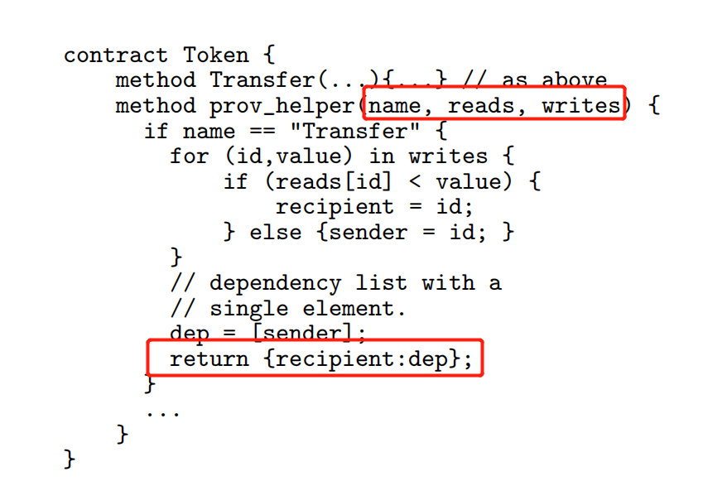
1.FINE-GRAINED PROVENANCE
Capturing Provenance
输入 (一笔交易）
reads = {Addr1 :100, Addr2 : 100},
and writes = {Addr1 : 90, Addr2 : 110}.
输出（收款人-转款人）
{Addr2 : [Addr1]}

Slide 9
1.FINE-GRAINED PROVENANCE
Smart Contract APIs
当前的智能合约不能读取状态的先前值。
Lineage Chain通过三个额外的智能契约API来解决这个限制。
Hist(stateID,[blockNum]) , return ( 元组 (val, blkStart, txID))
Backward(stateID,blkNum)， return (元组(depStateID, depBlkNum))
Forward(stateID,blkNum)

Slide 10
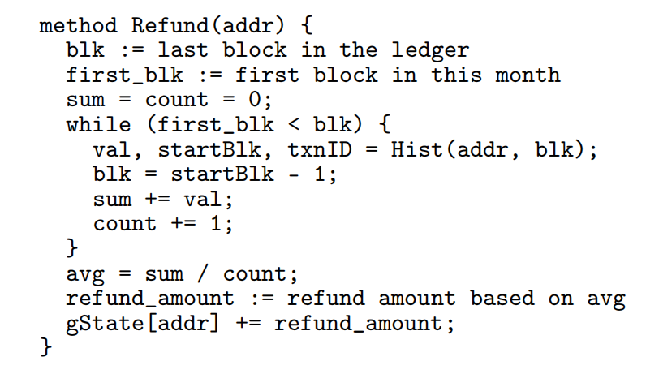
1.FINE-GRAINED PROVENANCE

Slide 11
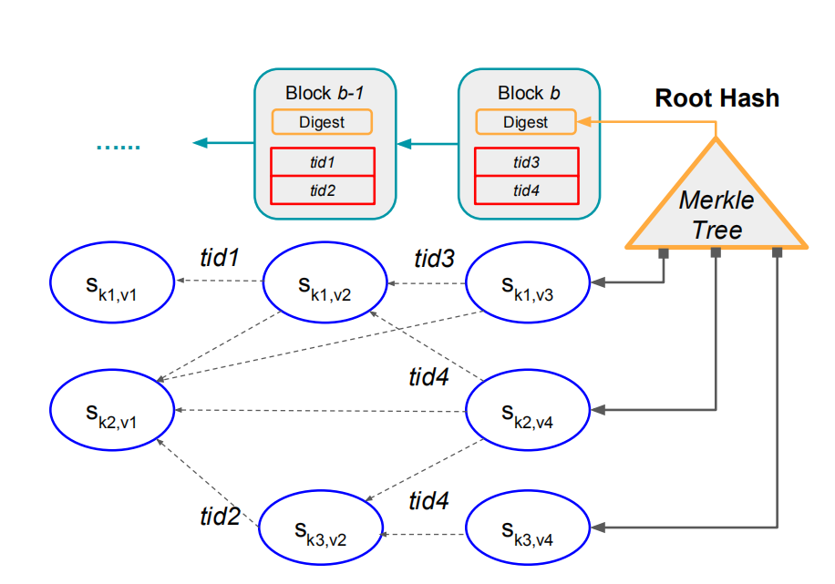
2.SECURE PROVENANCE STORAGE
Merkle DAG
：版本v处具有标识符k的状态
在LineageChain的Merkle Tree的叶子节点是最新版本的状态
最新版本
假设客户端希望读取状态的特定版本。
它首先在最新块中读取状态条目哈希。
接下来，客户端从这个哈希遍历DAG以读取所需的版本。
A Merkle DAG for storing provenance

Slide 12
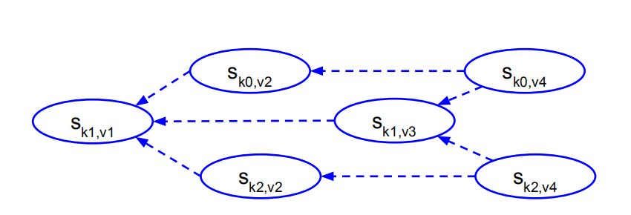
2.SECURE PROVENANCE STORAGE
Support for Forward Tracking

Slide 13
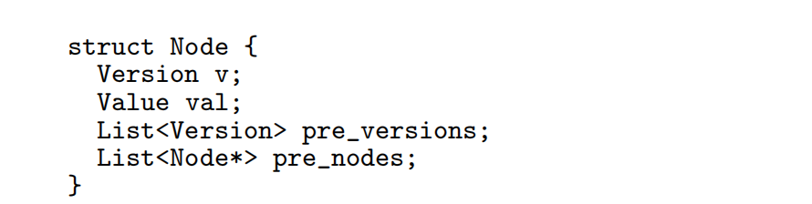
3.EFFICIENT PROVENANCE QUERIES
Merkle DAG结构支持对最新状态版本的高效访问，因为块b中的状态索引包含指向该块中所有最新版本的指针。
本门提供了一个新的索引，方便快速版本查询 Deterministic Append-only Skip List (DASL)

Slide 14
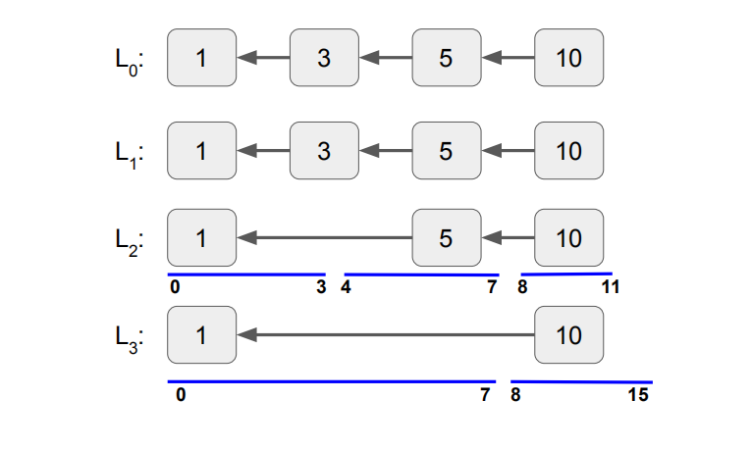
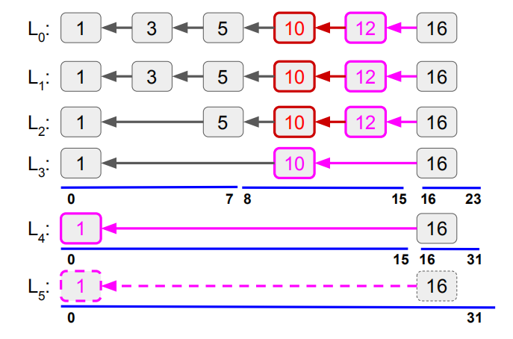
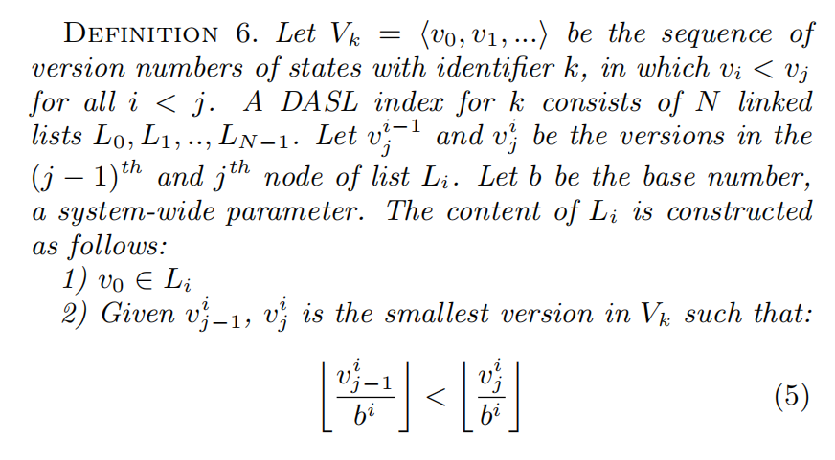
3.EFFICIENT PROVENANCE QUERIES

Slide 15
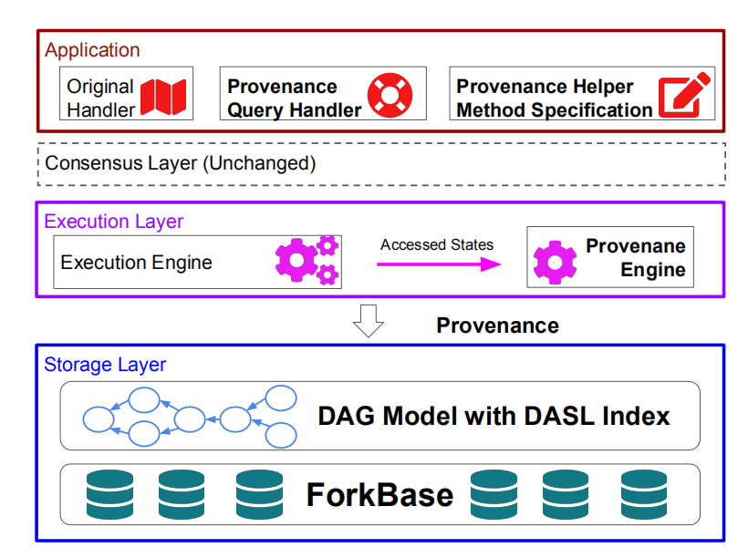
4.IMPLEMENTATION
3
基于Hyperledge的实现LineageChain
ForkBase是一种最先进的区块链存储系统，支持版本跟踪。
2
1

Slide 16
5.PERFORMANCE EVALUATION
对照组：
Hyperledger+：Hyperledger的原始存储
LineageChain-：使用ForkBase存储状态版本。
实验组：
LineageChian：DAG存储和DASL索引方式
数据：
我们使用BLOCKBENCH中提供的YCSB基准来填充具有键值元组的块链状态

Slide 17
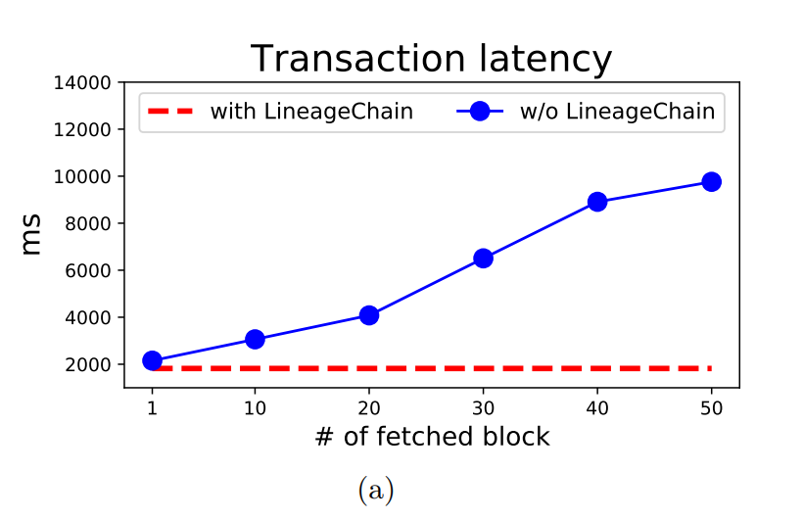
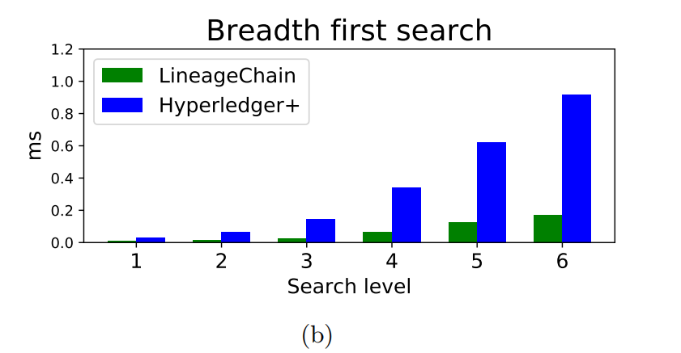
5.PERFORMANCE EVALUATION
Performance of (a) a provenance dependent blockchain application and (b) BFS Traversal latency

Slide 18
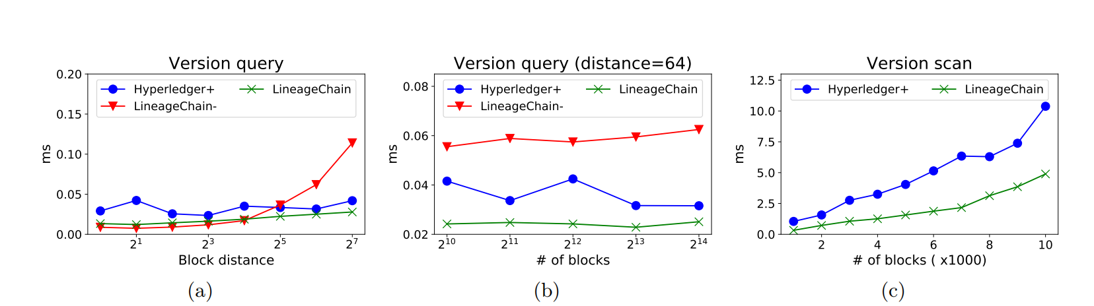
5.PERFORMANCE EVALUATION
Latency of the version query on YCSB with increasing block distance (a) and increasing number of blocks (b). Latency of the version scan with increasing block number (c).

Slide 19
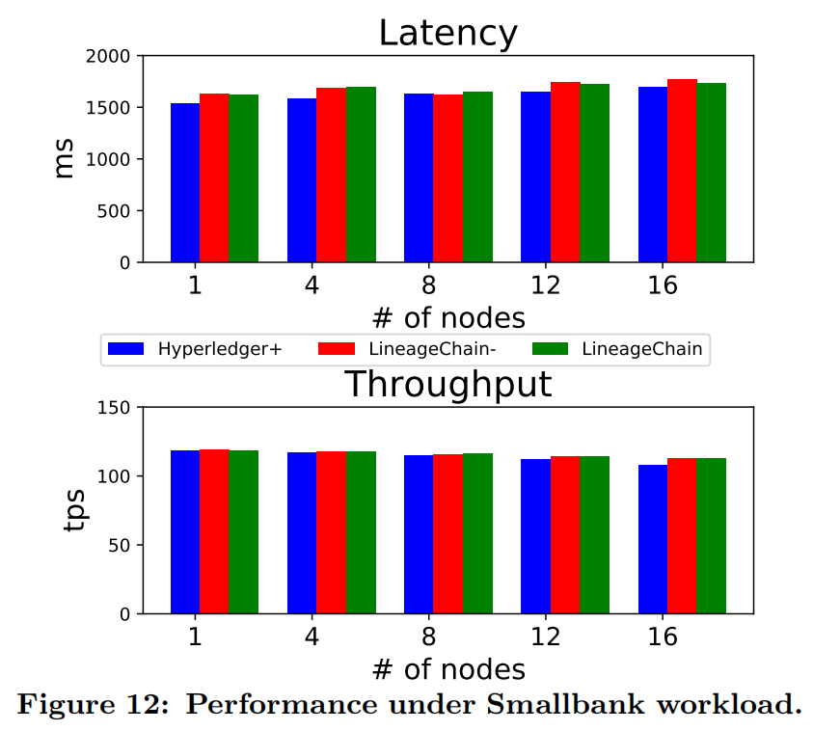
5.PERFORMANCE EVALUATION
我们研究了支持溯源对区块链整体性能的开销。
图12显示了事务延迟和总体吞吐量。
Notes:
事务延迟和总体吞吐量

Slide 20
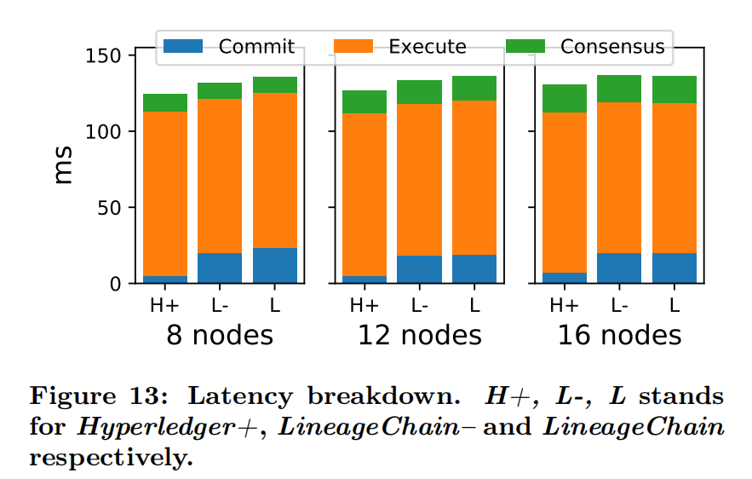
5.PERFORMANCE EVALUATION
我们将块延迟分解为三个组件

Slide 21
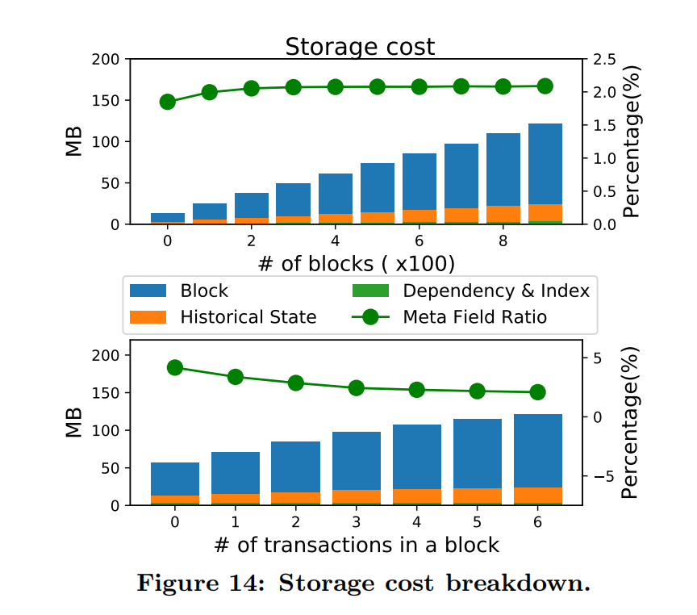
5.PERFORMANCE EVALUATION
可以看出，存储大小随块数和块大小呈线性增长。

Slide 22
6.CONCLUSIONS
本文提出了一种细粒度、安全、高效的区块链出处系LineageChain。
我们在Hyperledger上实现了LineageChain，并根据几个基线对其进行了基准测试

Slide 23
THANK

